Slide 1
きれい ひろい わるい しずか いい きたない うるさい すき きらい あかるい ちかい とおい ふべん べんり くらい あたらしい せまい ふるい

Slide 2
きれい きたない
いい わるい
ひろい せまい
うるさい しずか
すき きらい
あかるい くらい
ふべん べんり
あたらしい ふるい
とおい ちかい

Slide 3
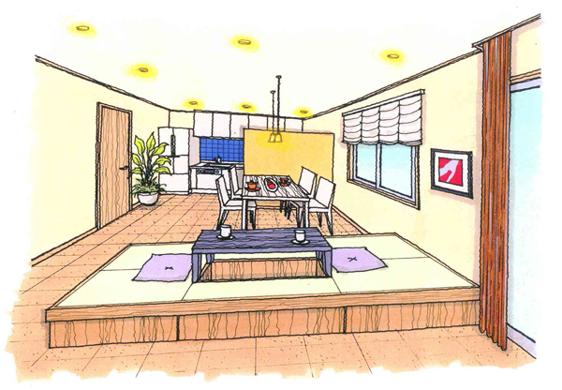
このへやはひろいです。

Slide 4
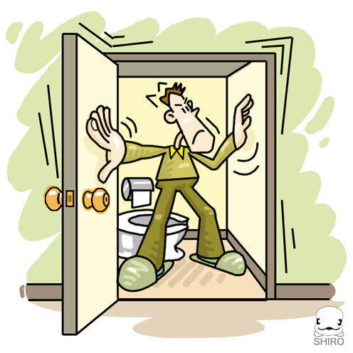
このトイレはせまいです。

Slide 5
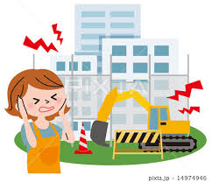
ここはとてもうるさいです。

Slide 6
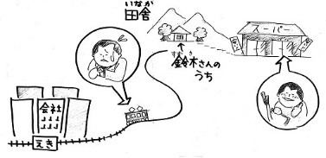
1．すずきさんのうちはえきからとおいです。
2．すずきさんのうちはスーパーからちかいです。

Slide 7
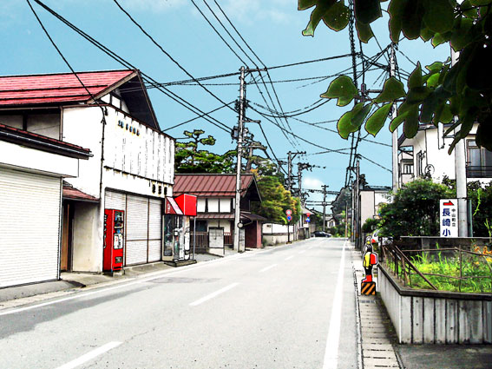
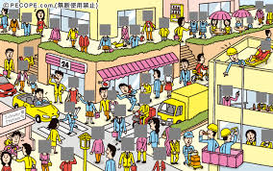
ここはしずかです。
ここはにぎやかです。

Slide 8
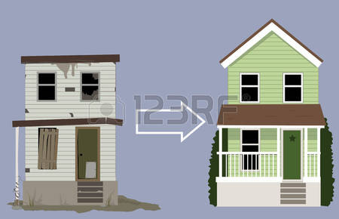
1．Mauさんのうちはふるいです。 2．Thangさんのうちはあたらしいです。
Mauさんのうち
Thangさんのうち
ふるい
あたらしい

Slide 9
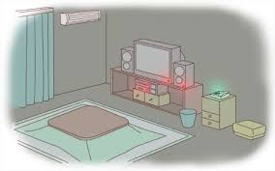

Quocちゃんのへや
あかるい
Tienちゃんのへや
くらい

Slide 10
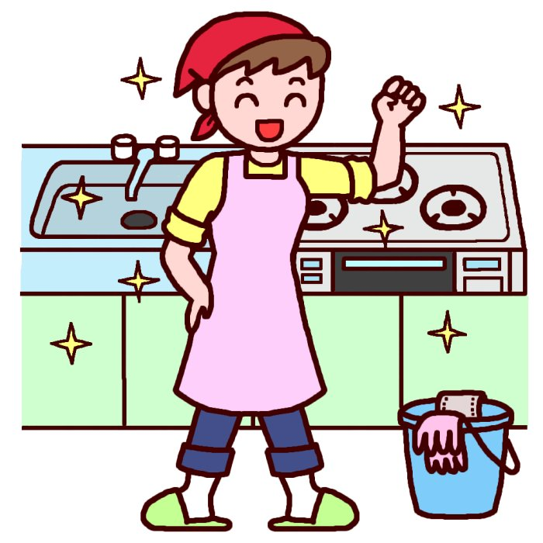
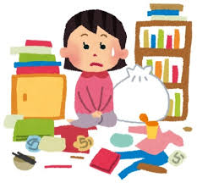
Manちゃんのへや
きたない
Quanさんのへや
きれい

Slide 11
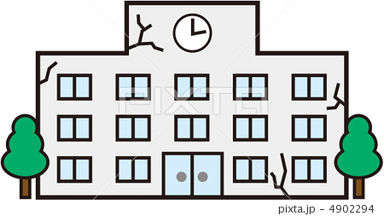
→ いいえ、あまりあたらしくないです。
がっこうはあたらしいですか。

Slide 12
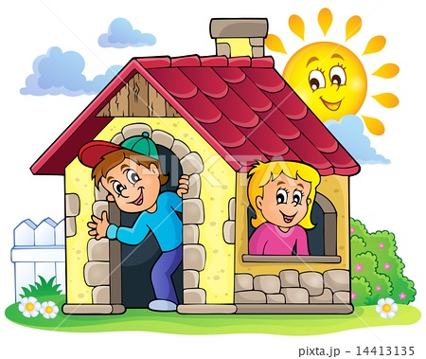
→ いいえ、ひろくないです。
うちはひろいですか。
→ いいえ、せまいです。

Slide 13
→ いいえ、べんりじゃありません。
ホーチミンしはべんりですか。
→ いいえ、ふべんです。

